Slide 1

Мастер класс на тему
«Создание исторического артефакта: изготовление муляжа блокадного хлеба, как способ сохранения памяти о Великой Отечественной Войне»
Подготовила:
Воспитатель:
Константинова
Ольга Викторовна

Slide 2

Цель: Повышение профессиональных компетенций педагогов по изготовлению и использованию муляжа блокадного хлеба, историческое просвещение и сохранение памяти на тему «Блокада Ленинграда в ходе ВОВ».
Задачи:
Познакомить педагогов с опытом работы по изготовлению и использованию муляжа «Блокадный хлеб» в рамках реализации образовательного марафона «Мы помним, мы гордимся!».
Совершенствовать умения участников мастер – класса изготавливать муляж «Блокадный хлеб» с опорой на алгоритм.
Показать участникам мастер-класса способы использования муляжа «Блокадный хлеб», как способ сохранения памяти о Великой Отечественной Войне на практике.
Поддержка творческого потенциала воспитателей.
Формирование творческого мышления, развитие интеллектуальных способностей, умений и навыков.

Slide 3

Историческая справка:
Летом, 1941 в начале ВОВ никто не думал, что Ленинград окажется в блокаде, поэтому больших запасов продовольствия в городе не было. А с начала войны еды стало требоваться больше, ведь в Ленинград приходили беженцы с захваченных врагом районов. Еды не хватало.
В первые дни блокады хлеб продолжали выпекать из пшеничной муки. Затем в ход пошла ржаная, овсяная (из фуражного зерна для лошадей), соевая, кукурузная, ячменная и солодовая (из сырья пивных заводов). Добавляли даже бумагу.
Состав блокадного хлеба: пищевая целлюлоза – 10%, жмых – 10%, обойная пыль – 2%, выбойки из мешков - 2%, хвоя – 1%, ржаная обойная мука – 75%. Но скоро и это стало роскошью.
Когда была в наличии, использовалась коревая мука (от слова корка). Когда в Ладоге тонули машины, везшие муку в блокадный город, ночью специальные бригады крючьями на веревках поднимали из воды мешки. Иногда мука находилась под водой больше двух недель. В середине такого мешка какое-то количество муки было сухим, а внешняя промокшая часть при высыхании схватывалась, превращаясь в твердую корку. Эти корки разбивали на куски, а затем измельчали и перемалывали. Эта коревая мука давала возможность значительно сократить количество других малосъедобных добавок в блокадном хлебе.

Slide 4
В Музее блокады Ленинграда среди множества экспонатов едва ли не самый большой интерес у посетителей обычно вызывает небольшой продолговатый листок тонкой бумаги с отрезанными квадратиками. В каждом из квадратиков – несколько цифр и одно слово: «хлеб». Это блокадная хлебная карточка. Хлебные карточки были именными (с 18 июля 1941). Карточки - бумажные талоны на которых указывалось положенное количество продуктов, каждому человеку. Получали их раз в месяц по предъявлении паспорта. При утере обычно не возобновлялись.
В том числе из-за того, что в первые месяцы блокады было огромное количество краж этих карточек. Было несколько категорий блокадных карточек: рабочая, с самой высокой пайкой, детская (до 12 лет), иждивенческая, отдельно для служащих, для беременных женщин… Рабочие получали 250 г. хлеба, а служащие и дети 125 грамм на весь день. В первые три месяца блокады размер хлебной пайки для блокадников сокращался пять раз (с 20 ноября по 25 декабря 1941 года размеры пайки хлеба достигали критических — по 375 г для тех, кто трудился в горячих цехах, 250 г — для инженерно-технических работников и прочих рабочих и по 125 г — для всех остальных категорий блокадников. Эта норма хлеба выдавалась на сутки).

Slide 5
МАСТЕР-КЛАСС:
Здравствуйте, уважаемые коллеги. Я Константинова Ольга Викторовна воспитатель детского сада №11, города Томска. Рада вас видеть на своём мастер-классе: «Создание исторического артефакта: изготовление муляжа блокадного хлеба, как способ сохранения памяти о Великой Отечественной Войне», в рамках реализации образовательного марафона «Мы помним, мы гордимся!».
Тему для своего мастер - класса выбрала не случайно. Ежегодно 27 января отмечается День полного освобождения Ленинграда от фашисткой блокады. Вспоминая подвиг ленинградцев и защитников города, мы обращаемся к символу блокадного Ленинграда – небольшому кусочку хлеба – 125грамм.
В своей работе мы используем макеты (технология макетирования) и муляжи. Муляжи используем как наглядные пособия, которые помогают дошкольникам усваивать истинные размеры и формы объектов. Так же используем при составлении рассказов, проведении творческих работ, как раздаточный материал. Ведь муляжи удобны, легко перемещаются по игровым центрам, безопасны, служат долгое время. Детям и родителям очень нравится изготавливать муляжи и макеты.

Slide 6

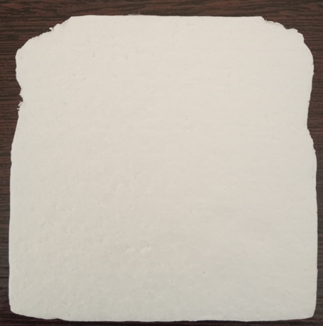
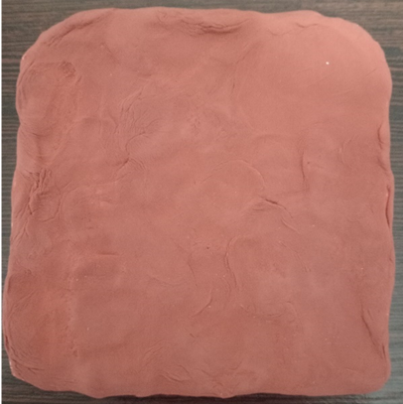
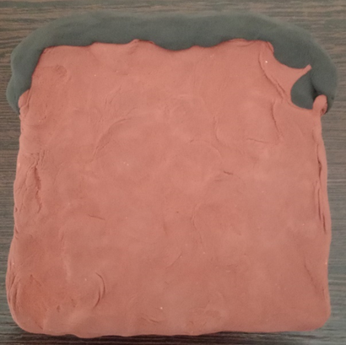
ХОД МАСТЕР-КЛАССА:
Берем заготовку пенопласта, он уже в виде кусочка хлеба.
Теперь берем коричневый воздушный пластилин и начинаем растягивать по всей основе нашего кусочка хлеба.
Черным пластилином нужно замазать верхушку, это будет корочка хлеба.

Slide 7
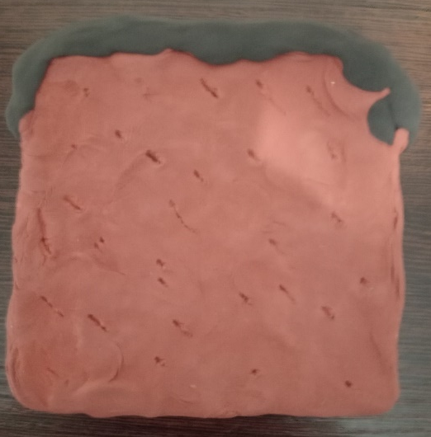
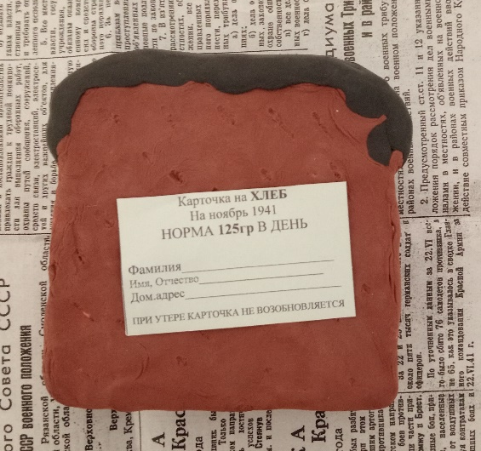
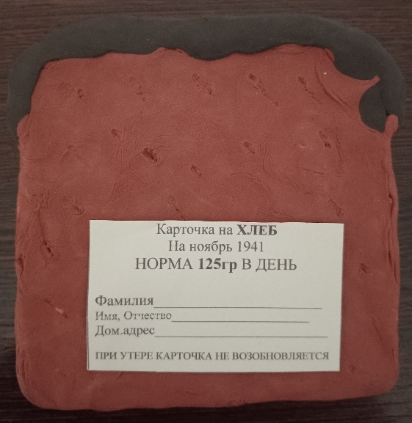
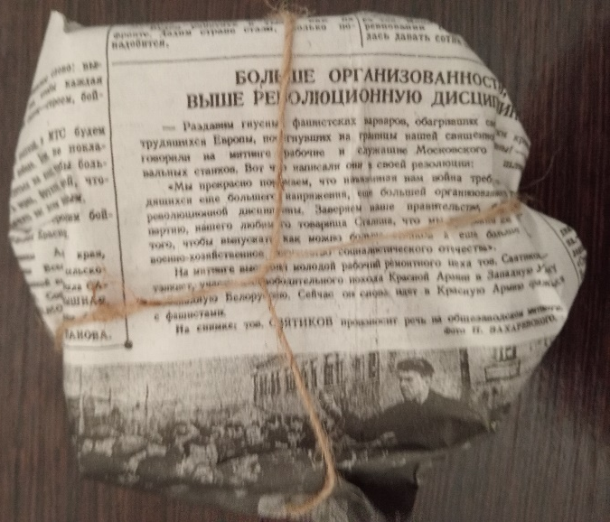
4) Стеком наносим не большие углубления на коричневом пластилине, чтобы было похоже на настоящий хлеб.
5) Потом берем заготовку карточки и кладем ее на хлеб.
6) Теперь берем кусочек газеты, заворачиваем в нее хлеб.
7) Газету перевязываем бечевкой.
8) Вот теперь все готово.
Уважаемые коллеги! В конце мастер-класса попрошу вас поделиться своими впечатлениями (обратная связь)

Slide 8
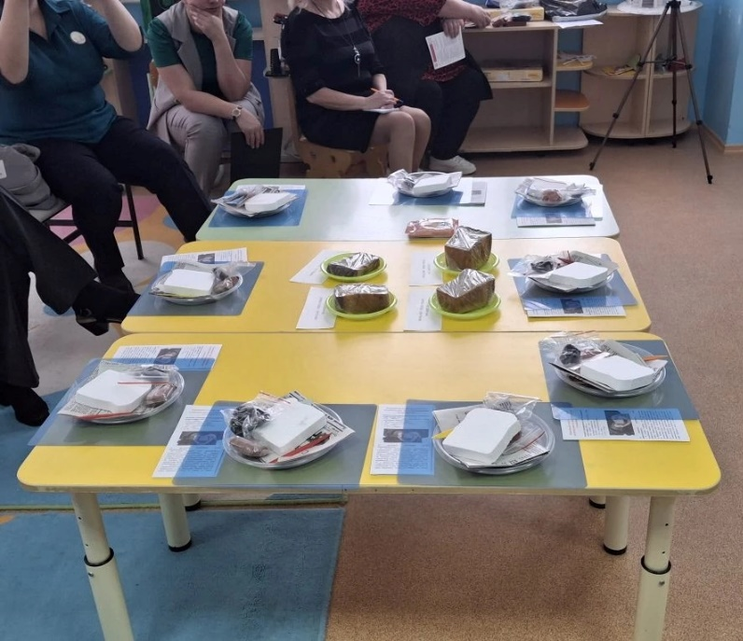
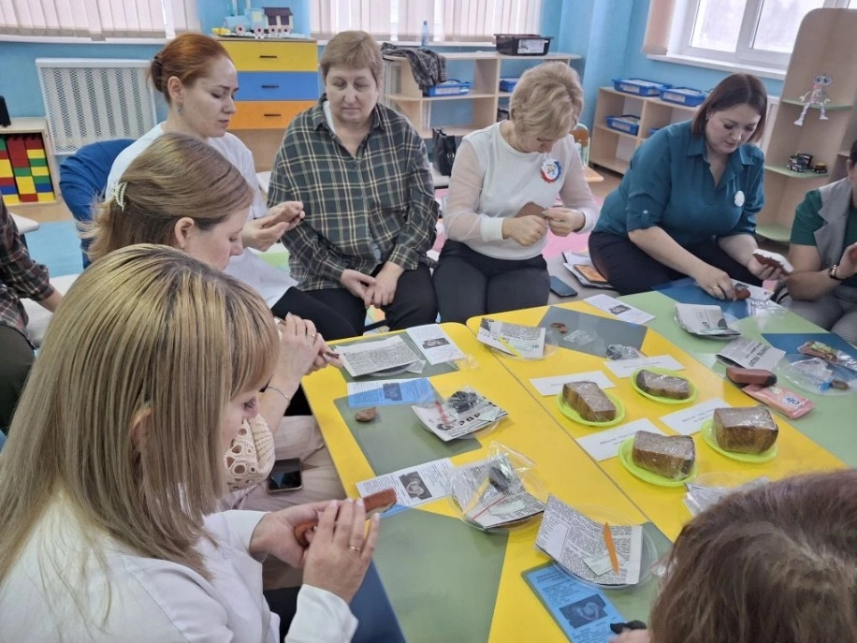
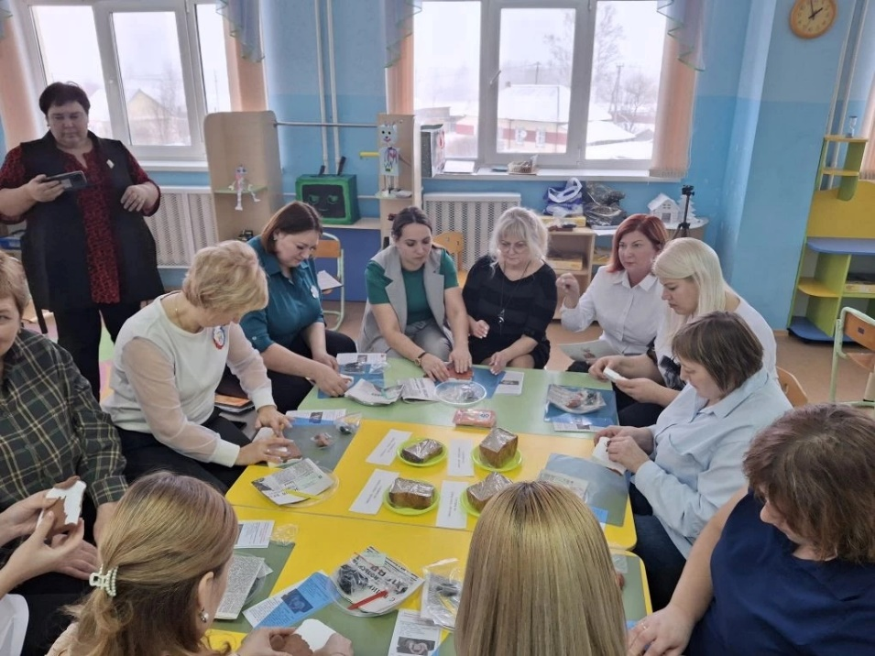
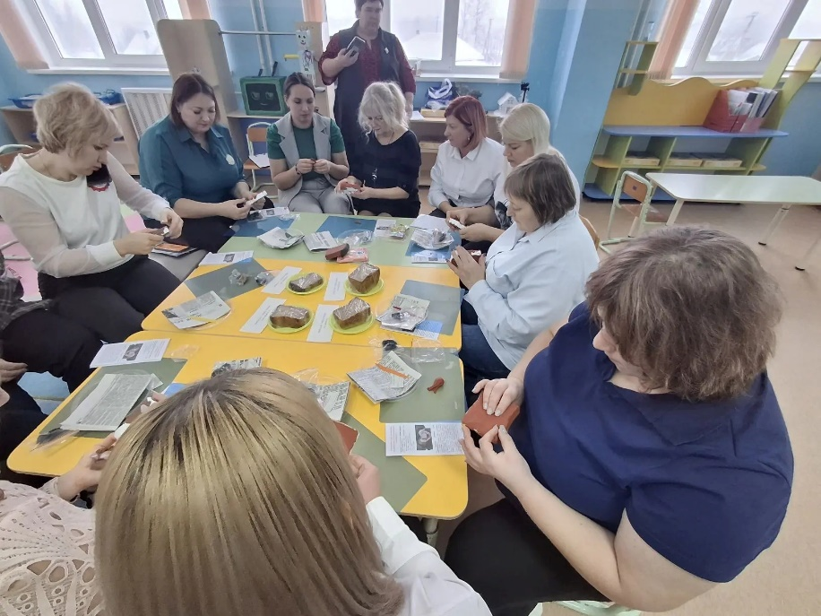
Фотоотчет с мастер-класса

Slide 9
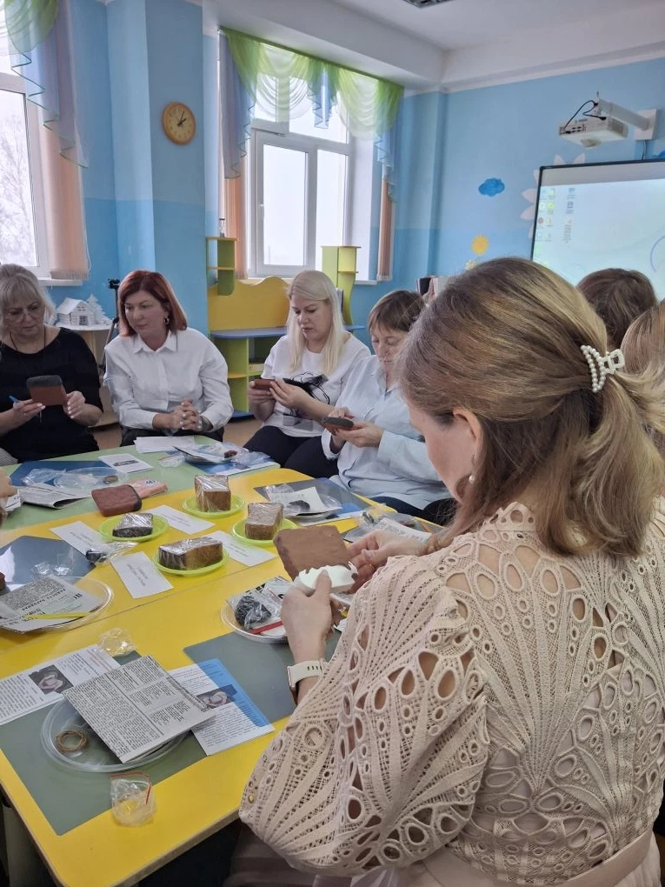
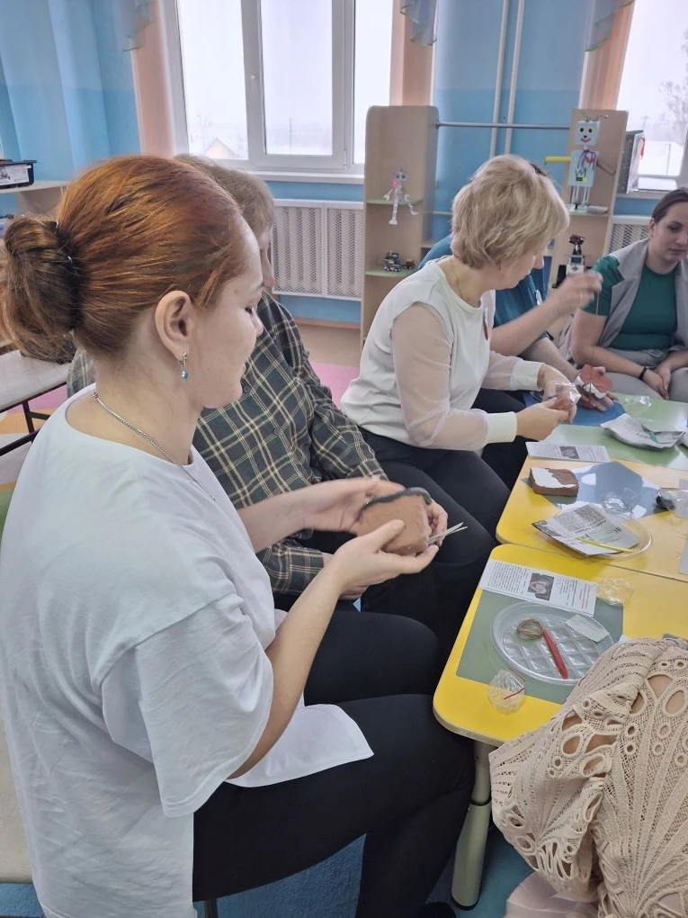

Slide 10
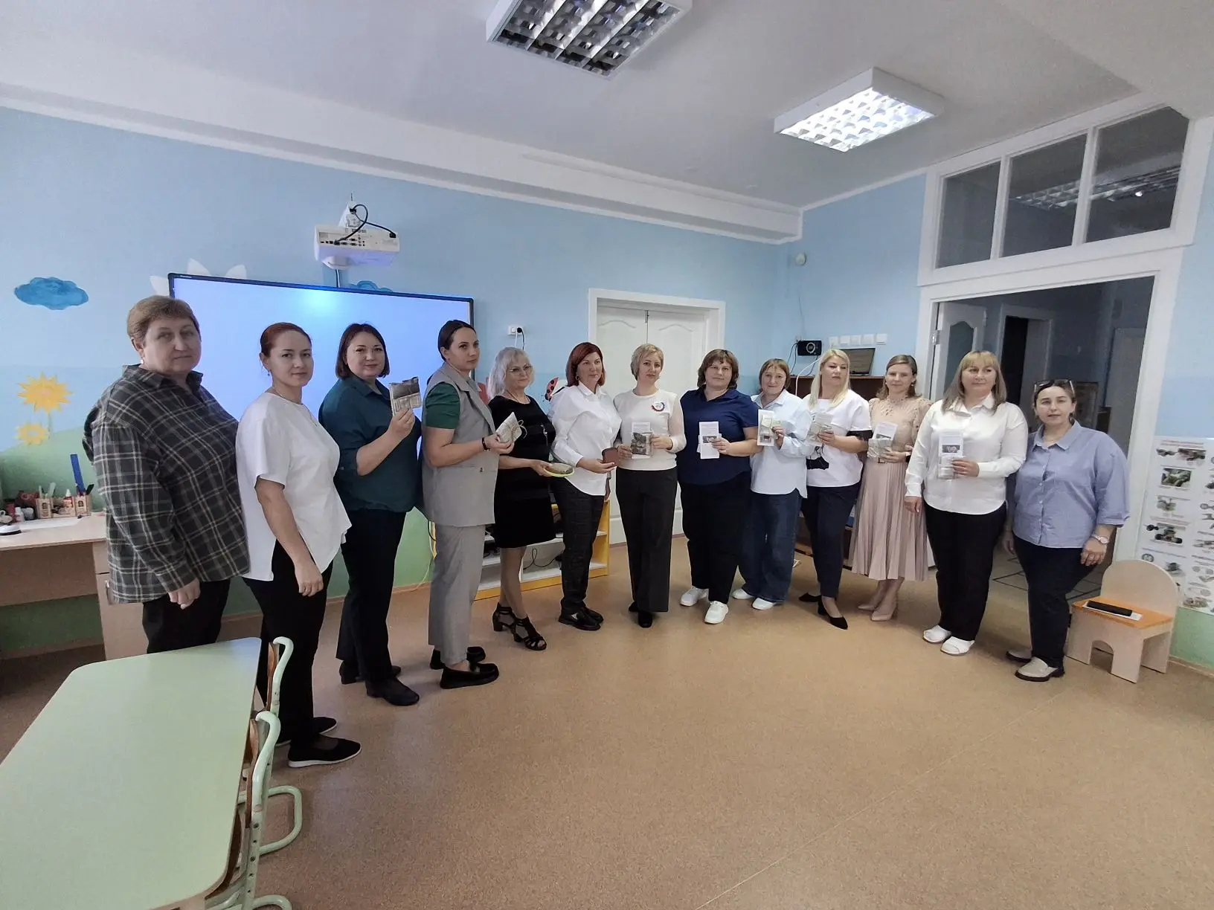

Slide 11
Брошюра

Slide 13

Список литературы:
1. https://yandex.ru/images/search?img_url=https%3A%2F%2Fscontent-hel3-1.cdninstagram.com%2Fv%2Ft51.2885-15%2Fe35%2F272644401_304961141682818_301585504207211331_n.webp.jpg%3F_nc_ht%3Dscontent-hel3-1.cdninstagram.com%26_nc_cat%3D102%26_nc_ohc%3DiciUHZPhDAEAX8WTLFZ%26edm%3DABfd0MgBAAAA%26ccb%3D7-4%26oh%3D00_AT9zP8XywRTUTb-eExIhpE9bhew2Dgn2v40UpqMTHZTlSQ%26oe%3D62185192%26_nc_sid%3D7bff83&lr=67&p=2&pos=19&rpt=simage&source=serp&stype=image&text=картинка%20блокадный%20хлеб%20ленинграда
2. https://nsportal.ru/nachalnaya-shkola/istoriya/2020/05/17/prezentatsiya-blokadnyy-hleb
3. https://dzen.ru/a/YeUfBTrlL0KreE1I
4. https://www.maam.ru/detskijsad/zhivaja-istorija-hleb-v-blokadnom-leningrade.html

